Slide 1
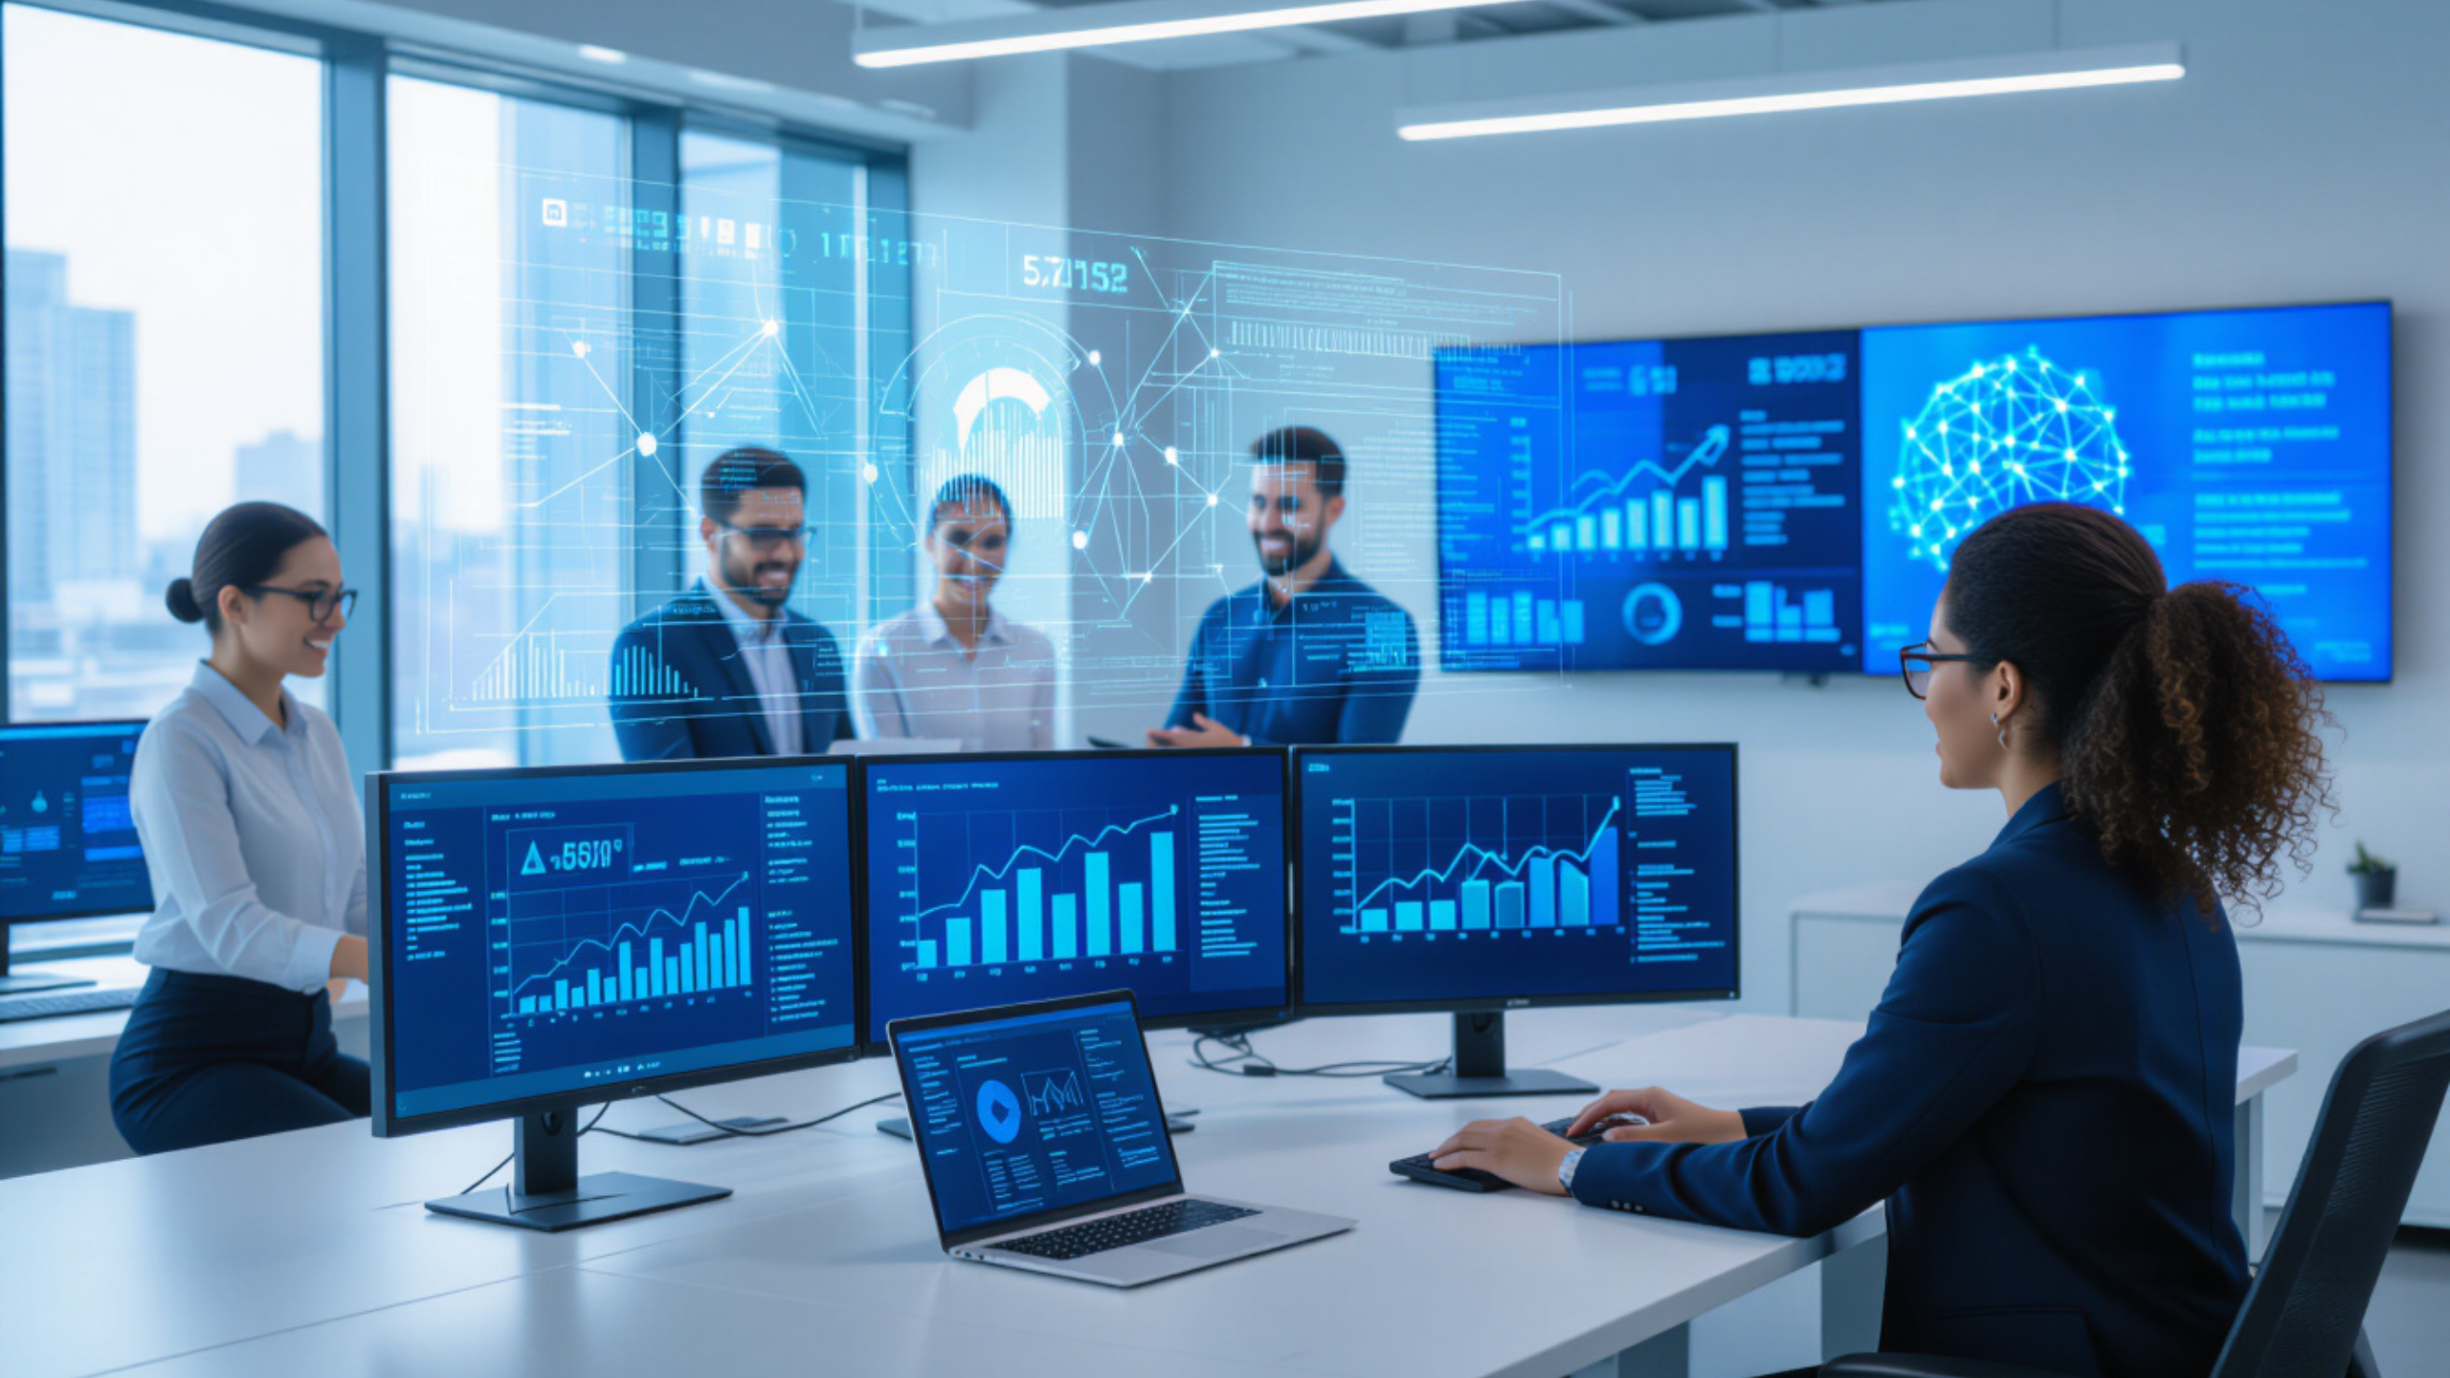

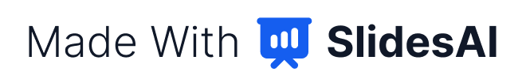
2024 STRATEGY
Die Zukunft des Marketings: KI im mittelständischen Unternehmen entfesseln
Wo Technologie auf menschliche Kreativität trifft
KI-gestützte Strategien als Wachstumsmotor für den modernen Mittelstand.
01
1

Slide 2
Die KI-Transformation navigieren: Unsere strategische Roadmap
Phase 3: Skalierbare Umsetzung
Vollständige Integration von KI-Tools in die tägliche Marketingpraxis für eine nahtlose, datengetriebene Markenführung über alle Kanäle hinweg.
Phase 2: Prädiktive Strategien
Einsatz von fortgeschrittener Datenanalyse, um Markttrends vorherzusehen und Kundenbedürfnisse proaktiv zu adressieren, bevor der Wettbewerb reagiert.
Phase 1: Kerneffizienz gewinnen
Fokus auf die Automatisierung repetitiver Aufgaben und die Optimierung interner Workflows, um wertvolle Ressourcen für kreative Kernaufgaben freizusetzen.
2

Slide 3
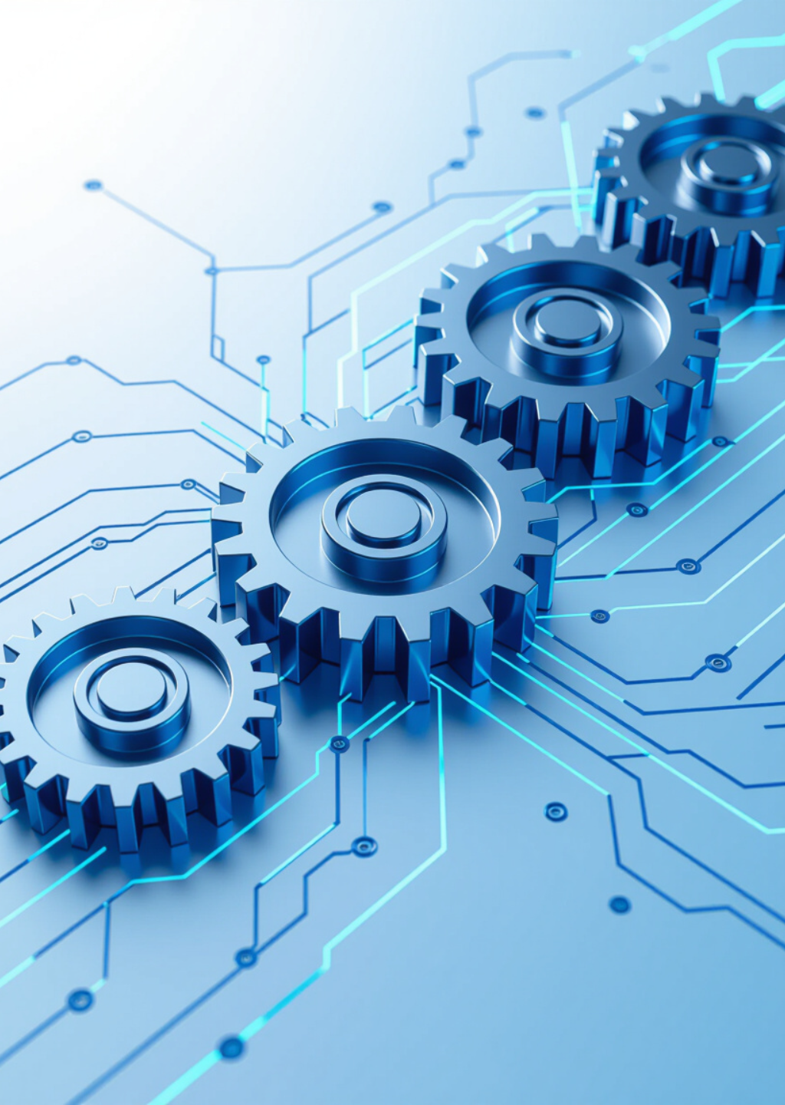
Steigerung operativer Exzellenz durch Automatisierung und Erkenntnisse
01
KI transformiert das Marketing im Mittelstand von einer Kostenstelle in eine leistungsstarke Engine. Durch die Prozessautomatisierung werden manuelle Fehler eliminiert und die Geschwindigkeit der Kampagnenausspielung massiv erhöht.
02
Gleichzeitig verwandeln moderne Analysetools komplexe Rohdaten in umsetzbare Markenstrategien. Dies ermöglicht es kleinen Teams, fundierte Entscheidungen auf Basis von Echtzeit-Erkenntnissen zu treffen, statt sich auf das bloße Bauchgefühl zu verlassen.
3

Slide 4

GESTERN
HEUTE & MORGEN
Traditionelle Segmentierung
KI-Echtzeitpersonalisierung
Manuelle Prozesse führen oft zu starren Kundengruppen und hohen Streuverlusten. Die Anpassung an individuelle Bedürfnisse ist zeitaufwendig und im großen Stil kaum wirtschaftlich umsetzbar.
KI ermöglicht eine dynamische Ansprache jedes einzelnen Kunden. Durch die Analyse von Verhaltensmustern werden Inhalte automatisiert angepasst, was zu tieferen Bindungen bei minimalem manuellem Aufwand führt.
4

Slide 5
Erfolgsquantifizierung
Die Leistungsauswirkung von prädiktiver Analytik
+25%
-15%
ROI-Steigerung
Churn-Reduktion
Optimierte Budgetallokation durch präzise Vorhersage der profitabelsten Marketingkanäle.
Frühzeitige Identifikation abwanderungsgefährdeter Kunden durch prädiktive Verhaltensmodelle.
+30%
40%
Lead-Konvertierung
Zeitersparnis
Effizienteres Lead-Scoring und automatisierte Nurturing-Strecken für höhere Abschlussraten.
Reduktion des Zeitaufwands für Datenaufbereitung und Reporting durch KI-gestützte Dashboards.
5

Slide 6
Ihr Weg zur Integration: Eine dreiphasige Implementierungsreise
2024
2025
2026
Audit & Auswahl
Automatisierung
Autonome Optimierung
Detaillierte Datenprüfung und Auswahl der passenden KI-Werkzeuge, die spezifisch auf die Anforderungen mittelständischer Strukturen zugeschnitten sind.
Implementierung der Kernsysteme zur vollständigen Automatisierung von Standardprozessen und Aufbau der internen KI-Kompetenz im Marketingteam.
Übergang zum autonomen Kampagnenmanagement, bei dem KI-Systeme eigenständig Optimierungsvorschläge generieren und die Marktrelevanz sichern.
6

Slide 7

KEY TAKEAWAY
KI ist kein optionales Extra mehr, sondern die Voraussetzung, um größere Wettbewerber durch Schnelligkeit und Präzision zu übertreffen.
7

Slide 8



Bereit zur Transformation: Expertenunterstützung und nächste Schritte
Kontaktieren Sie uns für Ihre KI-Reise
TELEFON
E-MAIL
WEBSEITE
[+49 (0) 123 456789]
[beratung@ki-marketing.de]
[www.mittelstand-ki-erfolg.de]
8

